Slide 1


CTFight Automation USSR
Практика по автоматизиции
Automation USSR
Evgenii Sopov (17.12.2015, edit in 2019)

Slide 2
План
Лекция (30-60 мин)
Практикуемся (2 часа)
Подведение итогов (30-60 мин)

Slide 3
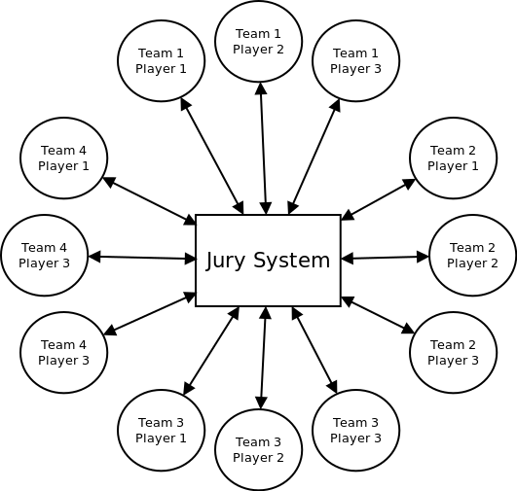
Классический подход к сдачи флагов на игре
В классическом подходе: игроки взаимодействуют непосредственно с жюрейной системой

Slide 4
Классический подход к сдачи флагов на игре (недостатки)
Невозможно(или сложно) отследить какие флаги кем были сданы
Повторная сдача флагов отнимает время
Если журейная система была недоступна то найденные флаги за это время не были сданы.
Нагрузка на журейную систему и внешний канал.

Slide 5
Тезис
Один из аспектов победы умение правильно и хорошо автоматизировать атаку на сервисы противника.

Slide 6
Советы
Атаку лучше всего проводить вдвоем или втроем.
На изучение сервиса тратьте около 30 минут, прежде чем перейти к другому сервису.
Старайтесь не паниковать и “не бегать” от одного сервеса к другому наводя панику в команде.
Тихонько сидите и разбираетесь с сервисом.
Делайте время от времени перерывы.
Незабывайте документировать – что бы потом составить интересный writeup и поделиться им с командой после игры.

Slide 7
План действий
Выбирать сервис
Узнать список host'ов или ip'шниками противников
Добыть исходники (или бинари)
Изучить протокол работы сервиса
  Либо изучить исходники
  Либо “руками” разобрать что да как работает
Найти где лежат флаги, попытаться сдать любой флаг
Найти уязвимость (если есть)
Написать автоматизацию (незабывайте о правилах: Dos-атаки запрещены)
Отдыхаете а ваш скрипт работает

Slide 8
Проблемы
Для новичков (я тоже когда то им был) все кажется достаточно сложным из-за нехватка информации и инструкций
На текущий момент не так много игр такого типа проходят онлайн
Практически никто из новичков ни разу нормально не писал автоматизацию. Хотя ничего сверхестественного в этом нет – дело практики.
12-24 часов игры мало для того что бы освоить базовые навыки написания скриптов самостоятельно.

Slide 9
Решение
Поднят тестовый упрощенный сервис
Вся необходимая информация здесь: https://freehackquest.com/automation-ussr/
Сам сервис распологается на том же сервере.
Сервис будет поднят на протяжении некоторого времени, что бы вы могли неторопясь попробовать и понять как лучше автоматизировать.

Slide 10
Некоторые полезные утилиты
“nmap” – сканер портов
“telnet” - сетевой клиент
“nc” - сетевой клиент
“nano” - консольный текстовой редактор

Slide 11
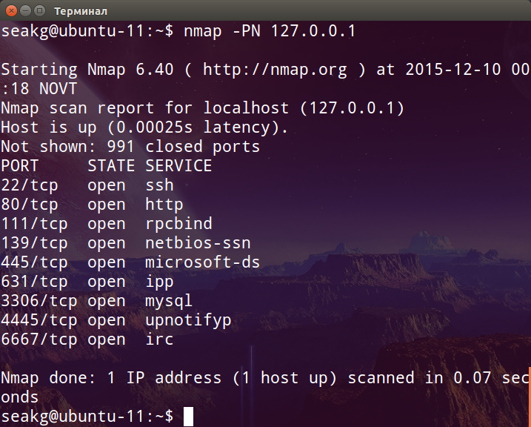
“nmap” сканирование на стандартные порты

Slide 12
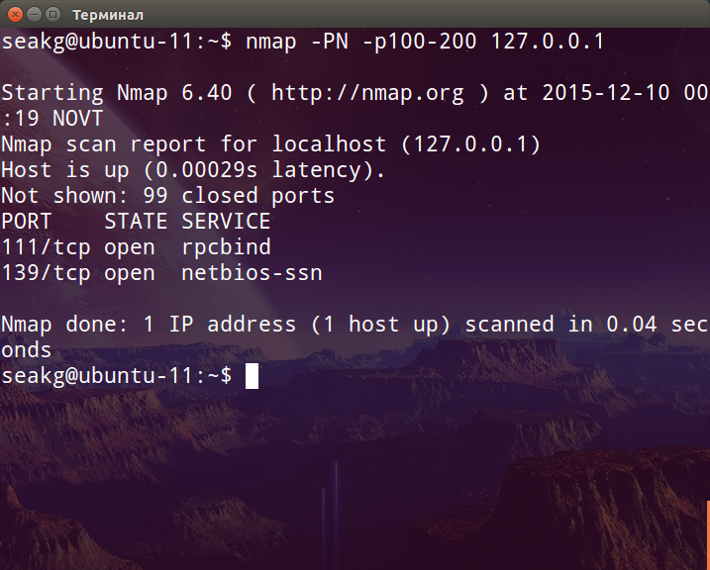
“nmap” сканирование на определенные порты с 100 по 200

Slide 13
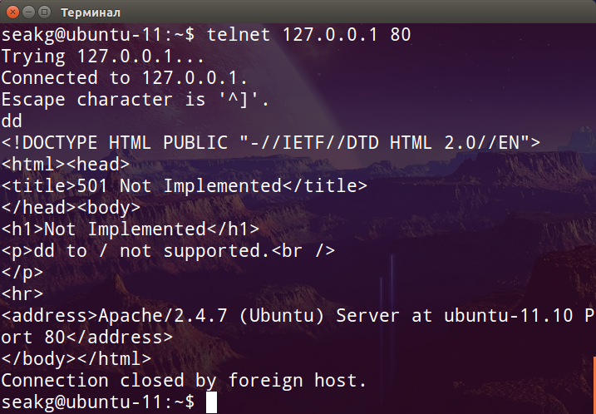
“telnet” подключаемся к 127.0.0.1 на 80 порт (web server) и отправляем “dd” ему

Slide 14
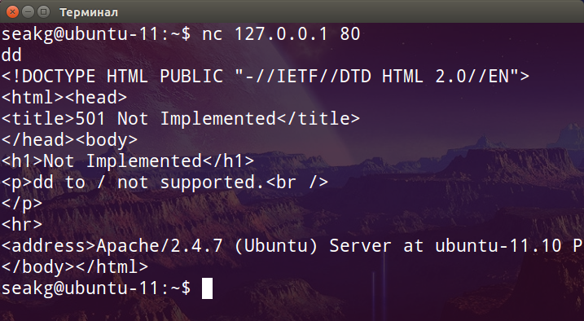
“nc” подключаемся к 127.0.0.1 на 80 порт (web server) и отправляем “dd” ему

Slide 15
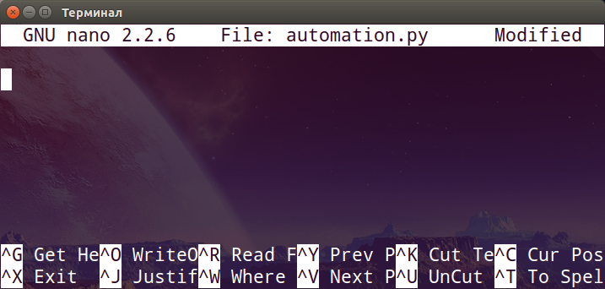
“nano”
“nano filename” - Oткрыть файл для редактирования
Ctrl+O – Сохранить (Записать изменения в файл)
Ctrl+X – Выйти из редактора

Slide 16
Автоматизация (на чем?)
“python” (рассмотрим на его примере)
“bash”
“c++”
“php”
“nodejs”
“C#”
Все что умеет работать с сетью

Slide 17
Знакомство с Python (linux)
Создаем файл командой “touch automation.py”
Даем права на выполнения “chmod +x automation.py“
Закидываем код (см следующий слайд)
Выполнить скрипт: “./automation.py”

Slide 18
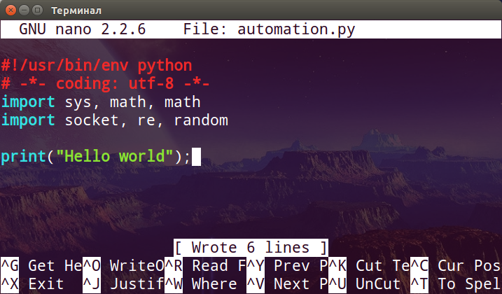
Знакомство с Python
(Привет Мир!)

Slide 19
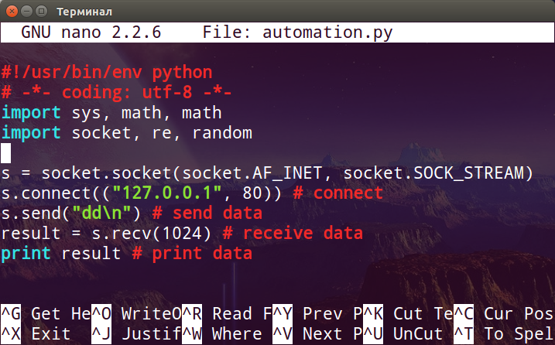
Знакомство с Python
(сеть)

Slide 20
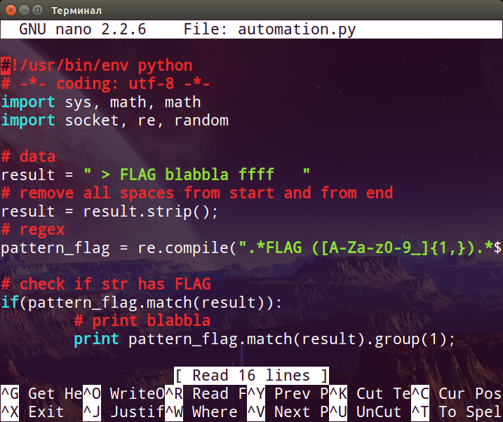
Знакомство с Python
(парсинг данных)

Slide 21
Алгоритм работы скрипта автоматизации
Условно его можно разделить на несколько блоков-обработчиков
Блок первый: получение списка id флагов с атакуемого сервиса
Блок второй: получение флагов по id
Блок третий: сдача флагов в журейную систему
В каждом блоке лучше всего использовать промежуточную базу данных, которая будет хранить промежуточную информацию так как за повторную сдачу нас ждет штраф

Slide 22
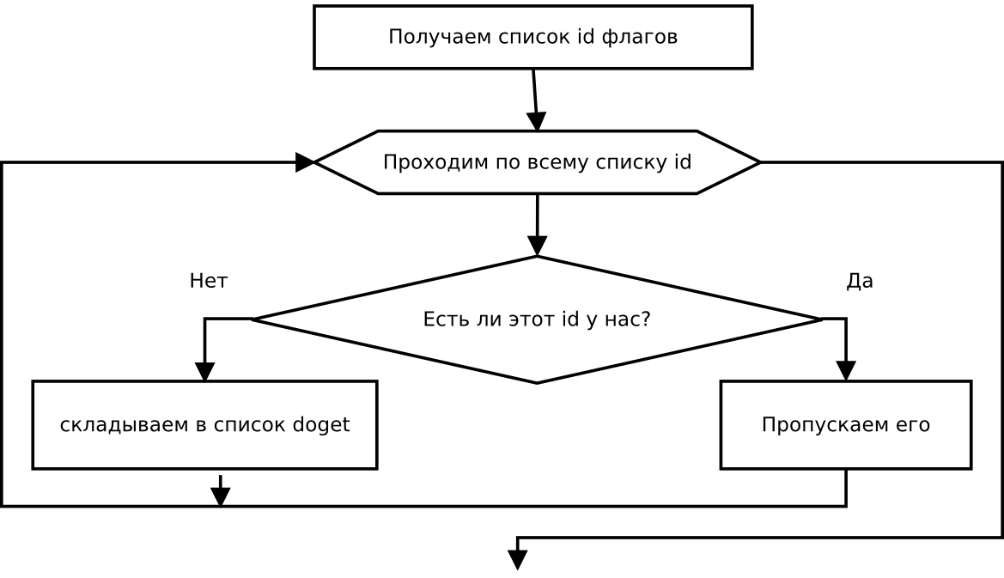
Блок первый

Slide 23
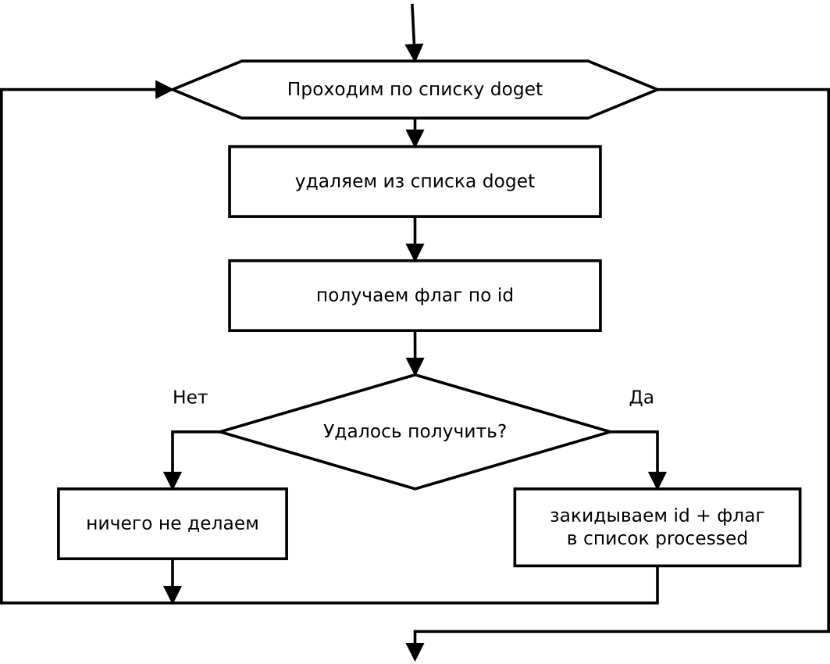
Блок второй

Slide 24
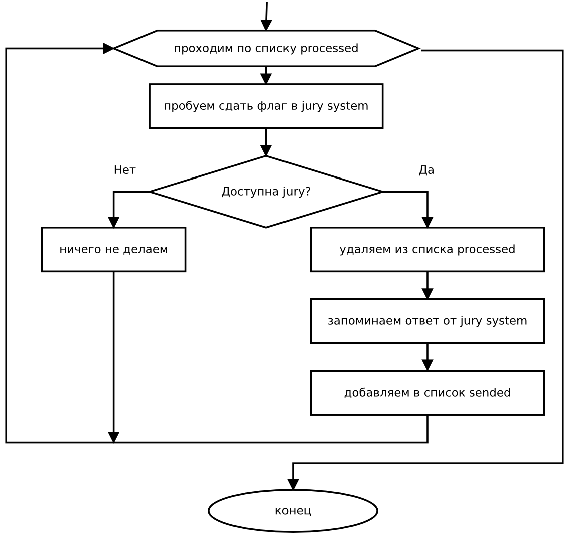
Блок третий

Slide 25
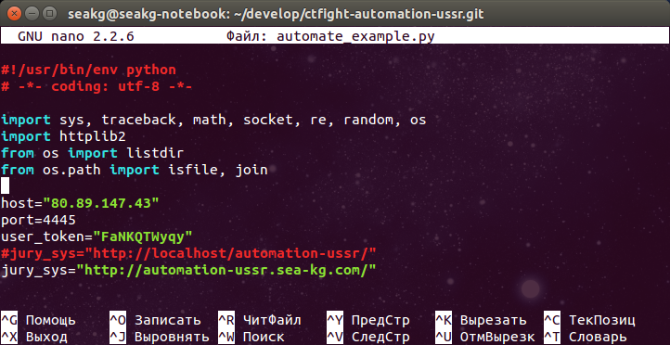
Начало скрипта

Slide 26
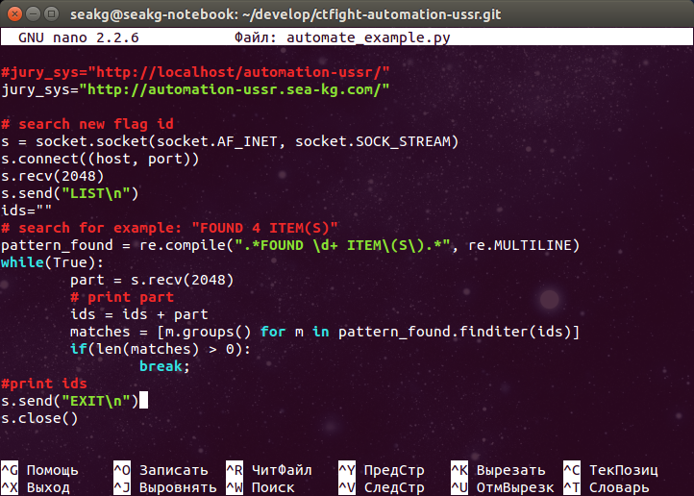
Блок первый (получение id)

Slide 27
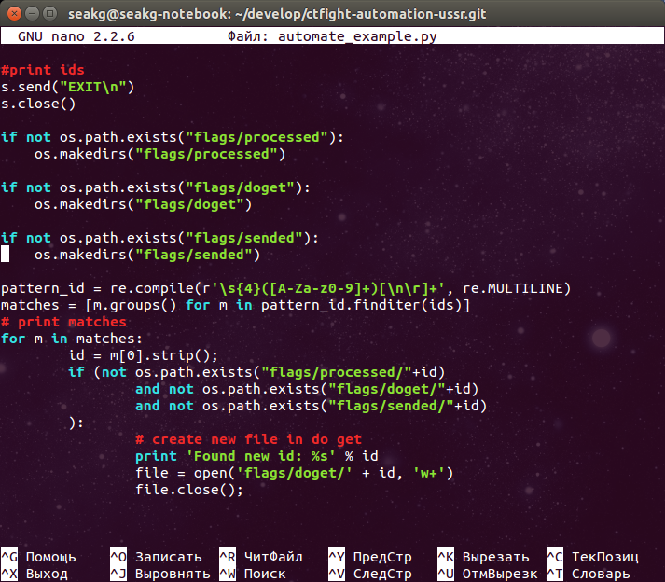
Блок первый (получение флагов)

Slide 28
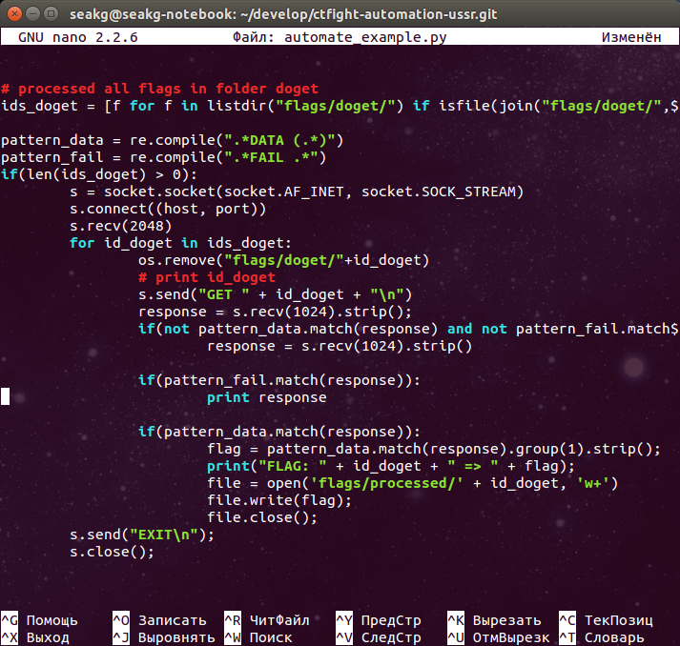
Блок второй

Slide 29
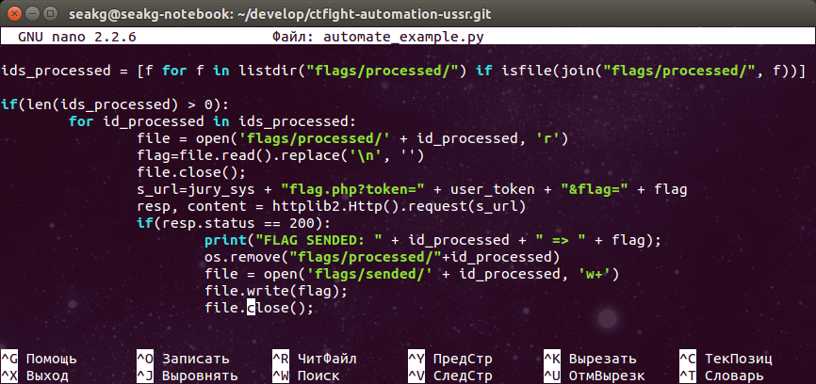
Блок третий

Slide 30
Правила тренировки
“ip” - используйте доменное имя вместо ip-адреса freehackquest.com
Большая часть информации находиться на сайте
Регистрация: сохраняем свой токен – он пригодится при сдачи флагов
Не стесняемся задавать вопросы
Скрипты оставляем на память

Slide 31
Спасибо за внимание.

